Slide 1
实验一
MySQL数据库
3月21日提交报告

Slide 2
MySQL——安装
安装XAMPP
从https://www.apachefriends.org/download.html根据系统版本选择对应安装包下载，推荐下载5.6版本
XAMPP包含Apache、MySQL、PHP等组件，由于Apache与PHP是下一个试验中要用的环境，因此推荐在本次实验中直接安装XAMPP

Slide 3
MySQL——安装
安装MySQL客户端
MySQL客户端有多种选择，功能大同小异，可根据个人喜好选择
推荐从下列几个软件中选择安装：
MySQL-Front http://www.mysqlfront.de/
MySQL Workbench https://www.mysql.com/products/workbench/
Sequel Pro(mac OS) http://www.sequelpro.com/
MySQL客户端和服务端关系详见http://blog.csdn.net/booljiaoyu/article/details/53956114

Slide 4
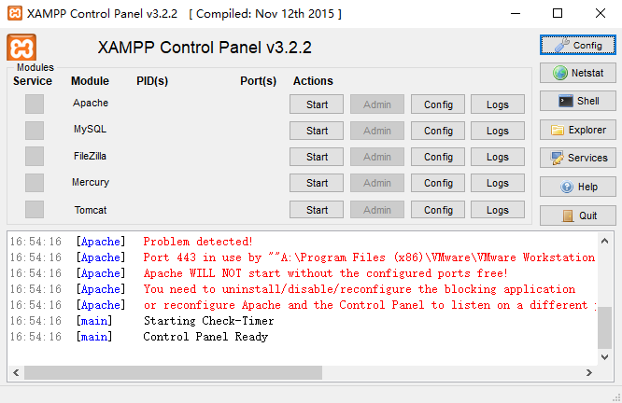
MySQL——启动
打开XAMPP control panel
可以看到XAMPP提供的诸多 服务
单击MySQL对应的Start即可 开启MySQL服务

Slide 5
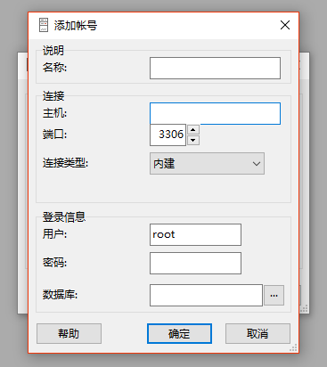
MySQL——连接
打开之前安装的MySQL客户端
以Mysql-Front的界面为例，点击新建连接， 主要需要输入主机、端口、用户、密码等 信息，其他字段选填。
由于XAMPP安装时MySQL默认配置为：
端口: 3306
用户: root
密码: ‘空’
因此只需要再填入主机即可连接server端。

Slide 6
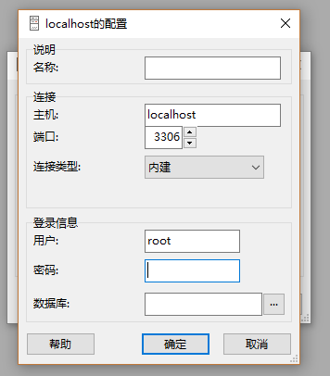
MySQL——连接
主机填入localhost
localhost意为本地主机，即指向当前计算机 本身
同时主机部分也可以填写为127.0.0.1，该ip与 localhost功能相同
localhost具体介绍可参考百度百科https://baike.baidu.com/item/localhost/2608730?fr=aladdin
如果要连接远程MySQL（如其他同学电脑上的 MySQL server），则应在主机栏填入其他同学 电脑对应的ip地址

Slide 7
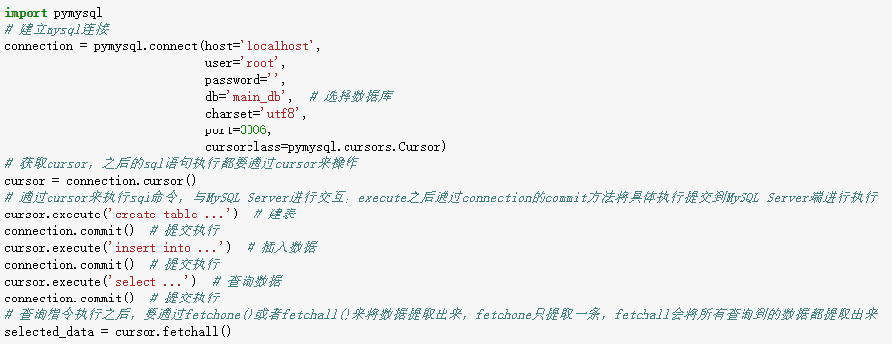
MySQL——连接2
可以使用python连接数据库，需要安装pymysql包（兼容python2与python3），如下demo是pymysql简单用法，也可以参考RUNOOB提供的教程，写的比较详细http://www.runoob.com/python3/python3-mysql.html

Slide 8
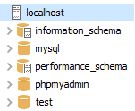
MySQL——创建数据库
连接到MySQL Server后可以看到MySQL默认有5个database
这些database保存着MySQL的配置信息等内容，为了存储自己的数据，最好新建一个database
使用 create database 语句可完成对数据库的创建, 创建命令的格式如下：
create database 数据库名 [其他选项];
例如我们需要创建一个名为 main_db 的数据库, 在命令行下执行以下命令:
create database main_db character set utf8;

Slide 9
MySQL——选择数据库
要对一个数据库进行操作, 必须先选择该数据库, 否则会提示错误:
ERROR 1046(3D000): No database selected
两种方式对数据库进行使用的选择:
在登录数据库时指定, 命令: mysql -D 所选择的数据库名 -h 主机名 -u 用户名 -p
例如登录时选择刚刚创建的数据库: mysql -D main_db -u root -p
在登录后使用 use 语句指定, 命令: use 数据库名;
use 语句可以不加分号, 执行 use main_db 来选择刚刚创建的数据库, 选择成功后会提示: Database changed
注：在客户端中使用可视化界面即可选择数据库，但在之后的任务中会需要用PHP语言来连接Mysql Server，到时需要选择数据库

Slide 10
MySQL——创建数据表
使用 create table 语句可完成对表的创建, create table 的常见形式:
create table 表名称(列声明);
以创建 students 表为例, 表中将存放 学号(id)、姓名(name)、性别(sex)、年龄(age)、联系电话(tel) 这些内容:
create table students
（
id int unsigned not null auto_increment primary key,
name char(8) not null,
sex char(4) not null,
age tinyint unsigned not null,
tel char(13) null default "-"
) default charset utf8;

Slide 11
MySQL——创建数据表
create table tablename(columns) 为创建数据库表的命令, 列的名称以及该列的数据类型将在括号内完成;
括号内声明了5列内容, id、name、sex、age、tel为每列的名称, 后面跟的是数据类型描述, 列与列的描述之间用逗号(,)隔开;
以 "id int unsigned not null auto_increment primary key" 行进行介绍:
"id" 为列的名称;
"int" 指定该列的类型为 int(取值范围为 -8388608到8388607), 在后面我们又用 "unsigned" 加以修饰, 表示该类型为无符号型, 此时该列的取值范围为 0到16777215;
"not null" 说明该列的值不能为空, 必须要填, 如果不指定该属性, 默认可为空;
"auto_increment" 需在整数列中使用, 其作用是在插入数据时若该列为 NULL, MySQL将自动产生一个比现存值更大的唯一标识符值。在每张表中仅能有一个这样的值且所在列必须为索引列。
"primary key" 表示该列是表的主键, 本列的值必须唯一, MySQL将自动索引该列。
更多数据类型可以参考http://www.cnblogs.com/zbseoag/archive/2013/03/19/2970004.html

Slide 12
MySQL——插入、修改、查询数据
可参考课上使用的PDF的后半部分的SQL讲解
也可以参考W3school提供的SQL语言教程http://www.w3school.com.cn/sql/index.asp

Slide 13
MySQL——练习1
从http://acemap.sjtu.edu.cn/app/Datasets/ieee2018lab1.zip下载数据，根据数据建立相关表，通过python连接数据库并将文本数据插入到数据库的各个表中。
注：在报告中需要说明每个表建表时所用的语句。

Slide 14
MySQL——练习2
利用where、join等SQL语法，通过单条SQL语句实现如下几个功能的SQL查询语句：
给定任意论文ID，返回该论文的标题与发表年份
给定任意论文ID，按照作者顺序返回各个作者ID
给定任意论文ID，按照作者顺序返回各个作者名字
给定任意论文ID，返回该文章有多少citation
注：作为加分项，可以自行探究MySQL中’索引(INDEX)’的用法，并对比有无索引时各SQL的速度区别

